Slide 1
Wie bereidde Jezus komst voor
Pieter Heijms
19 december 2021

Slide 2
Lukas 1:5-22
In de dagen van Herodes, de koning van Judea, was er een priester van de afdeling van Abia, van wie de naam Zacharias was. En zijn vrouw behoorde tot de dochters van Aäron en haar naam was Elizabet. Zij waren beiden rechtvaardig voor God en wandelden onberispelijk volgens alle geboden en verordeningen van de Heere. En zij hadden geen kind, omdat Elizabet onvruchtbaar was en zij beiden op leeftijd gekomen waren.

Slide 3
Terwijl hij het priesterambt bediende voor God, toen het de beurt van zijn afdeling was, gebeurde het dat hij, volgens de gewoonte van de priesterdienst, door loting werd aangewezen om de tempel van de Heere binnen te gaan en het reukoffer te brengen. En heel de menigte van het volk was buiten aan het bidden op het uur van het reukoffer. En er verscheen aan hem een engel van de Heere, die aan de rechterzijde van het reukofferaltaar stond. En toen Zacharias hem zag, raakte hij in verwarring en vrees overviel hem.

Slide 4
Maar de engel zei tegen hem: Wees niet bevreesd, Zacharias, want uw gebed is verhoord en uw vrouw Elizabet zal u een zoon baren en u zult hem de naam Johannes geven. En er zal blijdschap en vreugde voor u zijn en velen zullen zich over zijn geboorte verblijden, want hij zal groot zijn voor de Heere. Geen wijn en geen sterkedrank zal hij drinken en hij zal al van de moederschoot af met de Heilige Geest vervuld worden, en hij zal velen van de Israëlieten bekeren tot de Heere, hun God.

Slide 5
En hij zal voor Hem uit gaan in de geest en de kracht van Elia, om het hart van de vaderen te bekeren tot de kinderen en de ongehoorzamen tot de bedachtzaamheid van de rechtvaardigen, om voor de Heere een toegerust volk gereed te maken. En Zacharias zei tegen de engel: Hoe zal ik dat weten? Want ik ben oud en mijn vrouw is op leeftijd gekomen. En de engel antwoordde en zei tegen hem: Ik ben Gabriël, die voor God sta, en ik ben uitgezonden om tot u te spreken en u deze dingen te verkondigen.

Slide 6
En zie, u zult zwijgen en niet kunnen spreken tot op de dag dat deze dingen gebeurd zijn, omdat u mijn woorden niet geloofd hebt, die vervuld zullen worden op hun tijd. En het volk stond te wachten op Zacharias; en ze waren verwonderd dat hij zo lang in de tempel bleef. Toen hij naar buiten kwam, kon hij niet tot hen spreken. Zij begrepen dat hij een verschijning in de tempel gezien had. Hij wenkte hun toe en bleef stom.

Slide 7
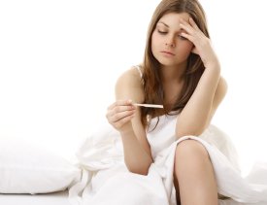
Zacharias en Elizabet
Beide komen uit priestergeslacht
Beide rechtvaardig en volgenden de gehele wet
Ze konden geen kinderen krijgen
Veel verdriet en schaamte

Slide 8
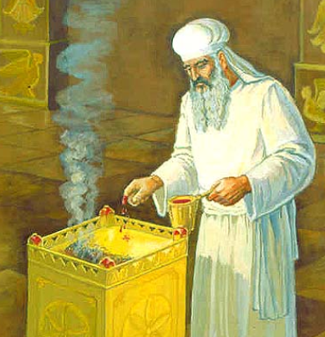
Reukoffer
‘s morgens en ‘s avonds wordt deze gebracht
24 priester afdelingen
Once in a lifetime gebeurtenis
Door loting (toeval)

Slide 9
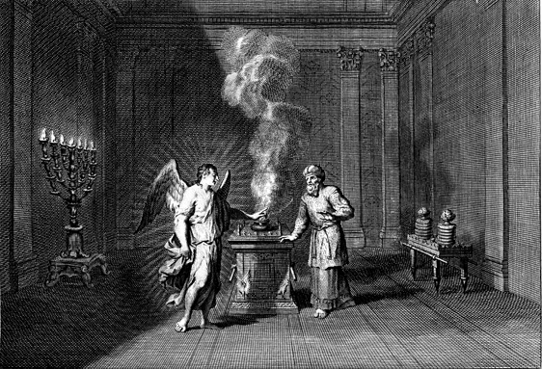
Engel
Jullie zullen een zoon krijgen
Zacharias wordt bang
Zacharias gelooft de engel niet
Zacharias kan niet meer praten

Slide 10
Gebed
Je leest je Bijbel en bidt regelmatig
Gebed wordt niet verhoord
Elizabet en Zacharias kenden dit ook

Slide 11
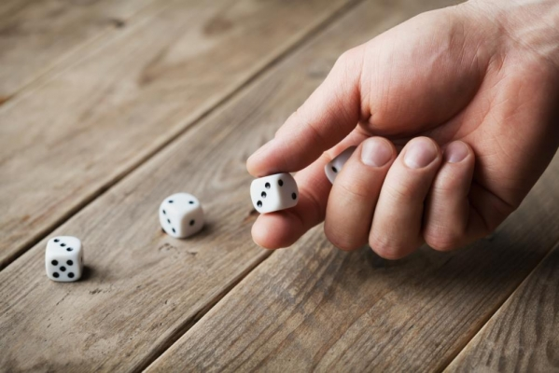
Toeval
Zacharias mocht door toeval het reukoffer brengen
Soms gebeuren er ook toevalligheden bij ons
Het leven loopt soms stroef
Waarom moet dit nu mij juist overkomen?

Slide 12
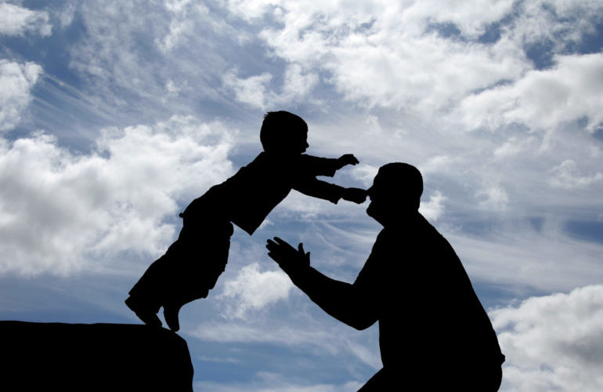
Vertrouwen
Zacharias geloofde / vertrouwde God niet
Hoeveel vertrouw jij God?
Keus om iets wel of niet te doen, wie is jouw god / God?

Slide 13
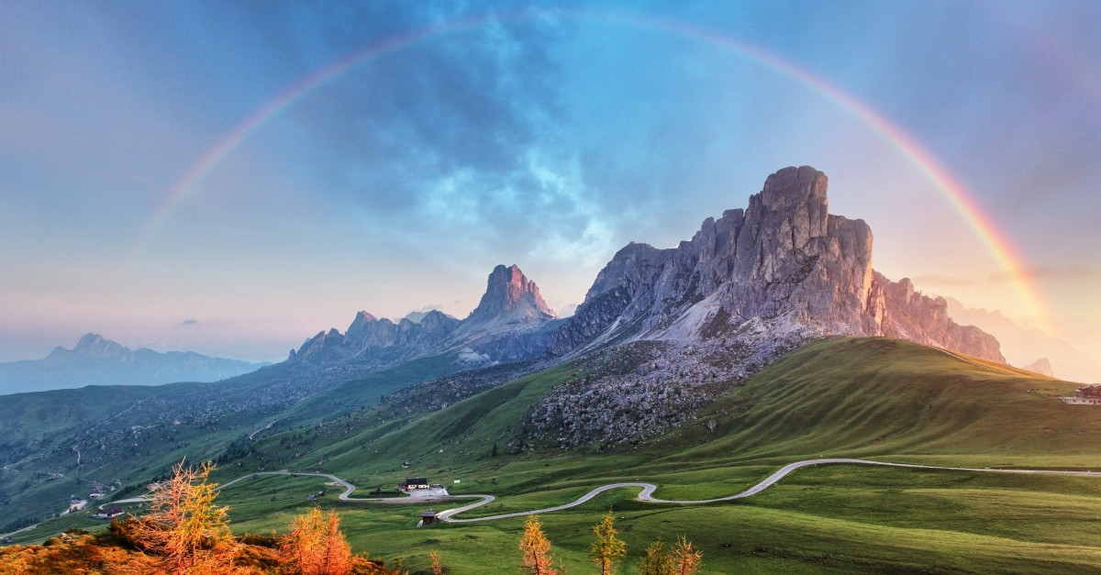
God belooft!
God belooft Zacharias en Elizabet een zoon
Johannes werd geboren
Goed nieuws voor jouw en mij
God doet wat Hij belooft

Slide 14
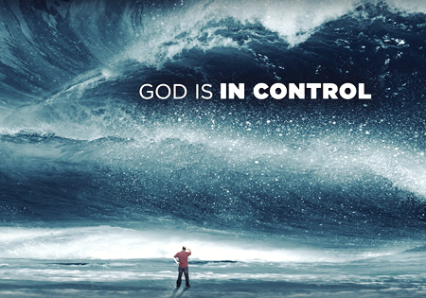
God is in control!
Ondanks dat Zacharias niet gelooft
Ook voor jouw en mij
Hoop en rust
Immanuel, God zij met ons

